Slide 1
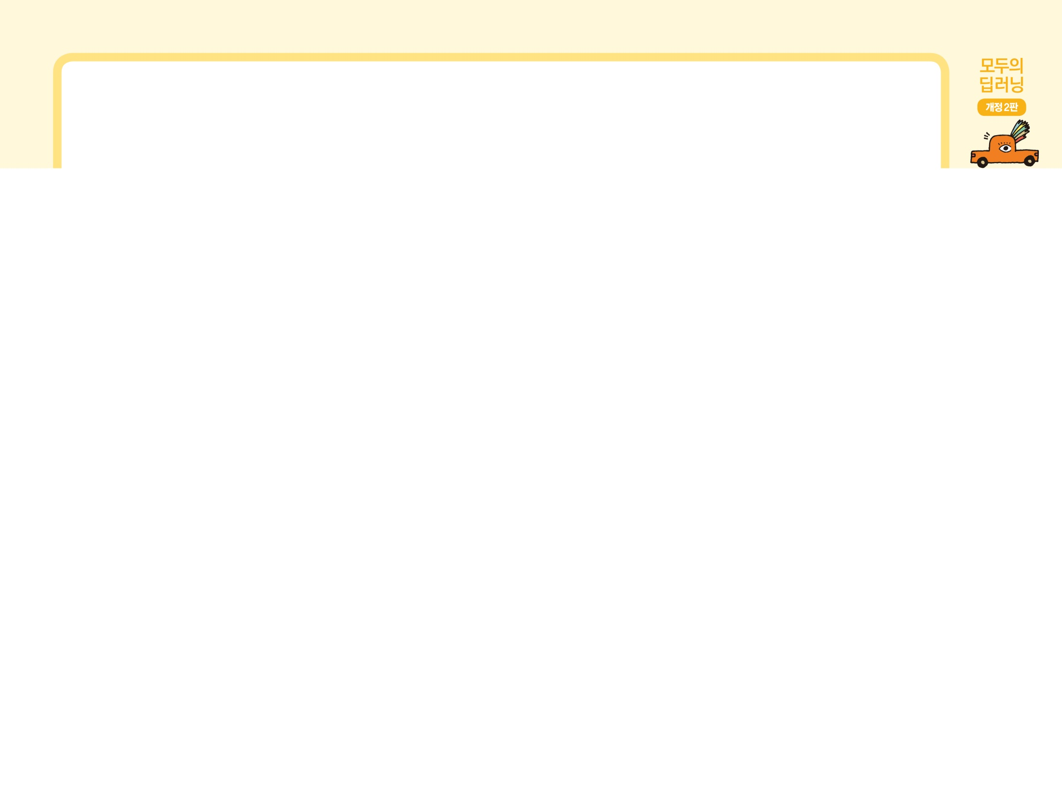
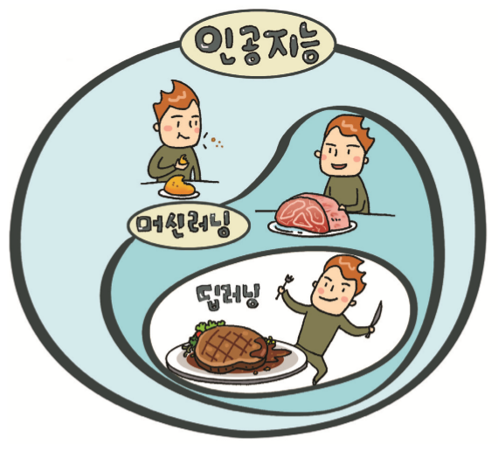
첫째 마당 딥러닝 시작을 위한 준비 운동
1 나의 첫 딥러닝
인공지능 > 머신러닝 > 딥러닝
인공지능의 큰 범주 안에 머신러닝이 속하고, 머신러닝의 일부분이 딥러닝
딥러닝을 배우려면 반드시 머신러닝의 기초 개념을 알아야 함
그림 1-1 인공지능, 머신러닝, 딥러닝의 관계

Slide 2
첫째 마당 딥러닝 시작을 위한 준비 운동
1 | 딥러닝 실행을 위한 준비 사항
데이터
딥러닝은 데이터를 이용해 예측 또는 판별을 수행
컴퓨터(CPU? GPU?)
일반 CPU에서 동작시킬지 고속 그래픽 처리에 특화된 GPU에서 동작시킬지 선택
프로그램
딥러닝을 구동할 수 있게 프로그래밍을 해야함

Slide 3
첫째 마당 딥러닝 시작을 위한 준비 운동
2 | 딥러닝 작업 환경 만들기
딥러닝을 만들고 작동시키는 방법
자신의 컴퓨터에 필요한 프로그램을 설치해 사용
다른 하나는 구글 코랩(Google Colab)을 이용
구글 코랩 :
파이썬 개발에 쓰이는 주피터 노트북( Jupyter Notebook) 환경을 구글 클라우드에 마련해 놓은 것
구글 코랩을 이용하면 구글 프로세서를 이용해 빠르고 쉽게 딥러닝 코드를 테스트할 수 있음
우리는 파이참(Pycharm)

Slide 4
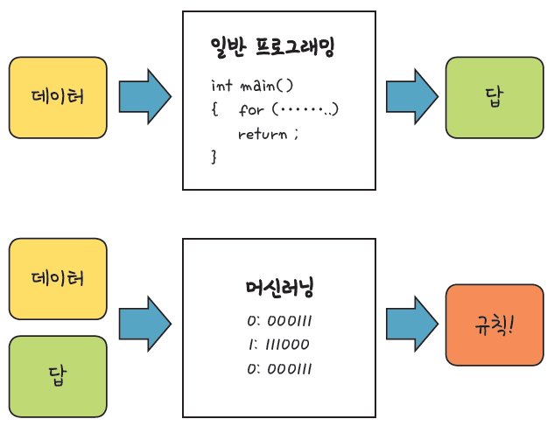
첫째 마당 딥러닝 시작을 위한 준비 운동
3 | 미지의 일을 예측하는 원리
머신러닝 :
기존 데이터를 이용해 아직 일어나지 않은 미지의 일을 예측하기 위해 만들어진 기법
그림 1-16 머신러닝과 일반 프로그래밍 비교

Slide 5
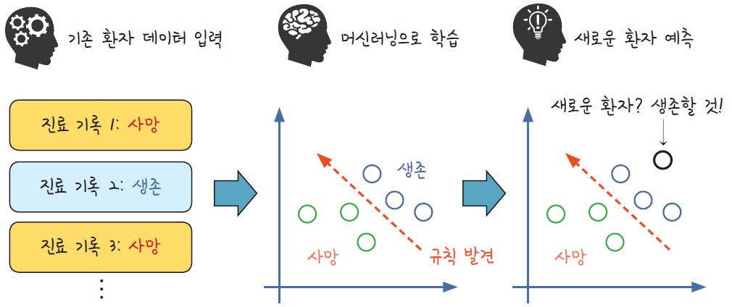
첫째 마당 딥러닝 시작을 위한 준비 운동
3 | 미지의 일을 예측하는 원리
학습(training) :
데이터가 입력되고 패턴이 분석되는 과정
그림 1-17 머신러닝의 학습 및 예측 과정

Slide 6
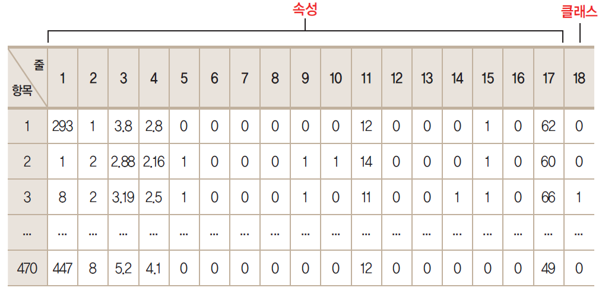
첫째 마당 딥러닝 시작을 위한 준비 운동
5 | 딥러닝의 개괄 잡기
표 1-1 폐암 수술 환자의 의료 기록 데이터

Slide 7

첫째 마당 딥러닝 시작을 위한 준비 운동
5 | 딥러닝의 개괄 잡기
‘블랙박스’를 극복하려면?
딥러닝이 어떤 원리로 작동되고, 딥러닝 내부에서 어떤 방식으로 결과를 도출하는지를 알지 못하면 딥러닝은 속 안을 들여다 볼 수 없는 캄캄한 ‘블랙박스’가 되어 버림

Slide 8

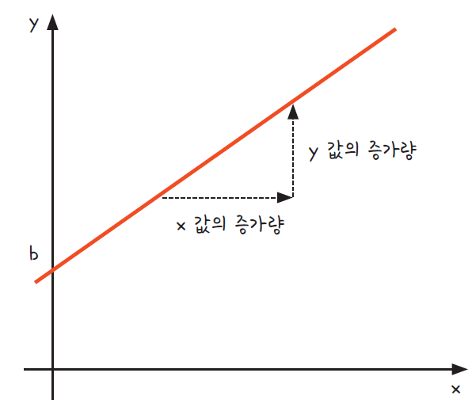
첫째 마당 딥러닝 시작을 위한 준비 운동
1 | 일차 함수, 기울기와 y 절편
일차 함수식 에서 a는 기울기, b는 절편이라고 함
그림 2-1 일차 함수 그래프

Slide 9

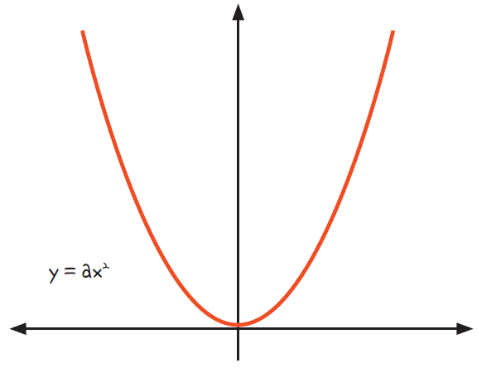
첫째 마당 딥러닝 시작을 위한 준비 운동
2 | 이차 함수와 최솟값
이차 함수란 y가 x에 관한 이차식으로 표현되는 경우를 말함
a > 0이면 아래로 볼록한 그래프가 됨
그림 2-2 이차 함수 그래프

Slide 10
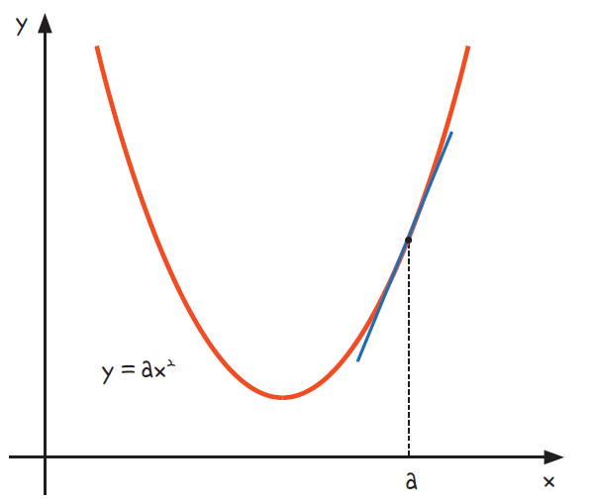
첫째 마당 딥러닝 시작을 위한 준비 운동
3 | 미분, 순간 변화율과 기울기
그림 2-4 a에서의 순간 변화율은 곧 기울기다!

Slide 11
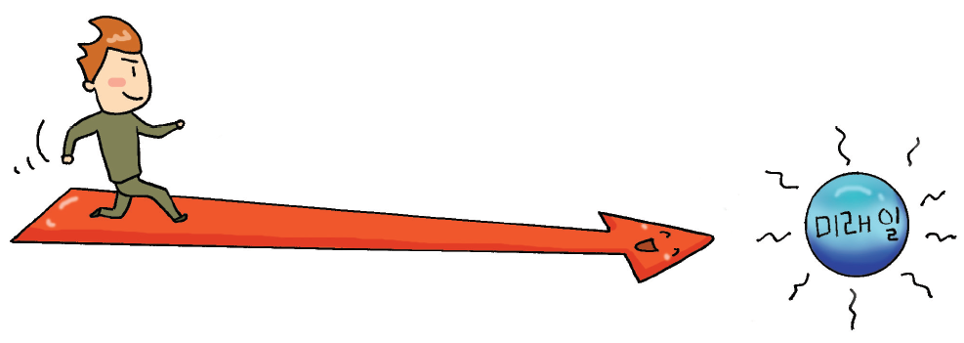
둘째 마당 딥러닝의 동작 원리
3 가장 훌륭한 예측선 긋기: 선형 회귀
딥러닝을 이해하려면 딥러닝의 가장 말단에서 이루어지는 가장 기본적인 두 가지 계산 원리를 알아야 함
바로 선형 회귀와 로지스틱 회귀임

Slide 12
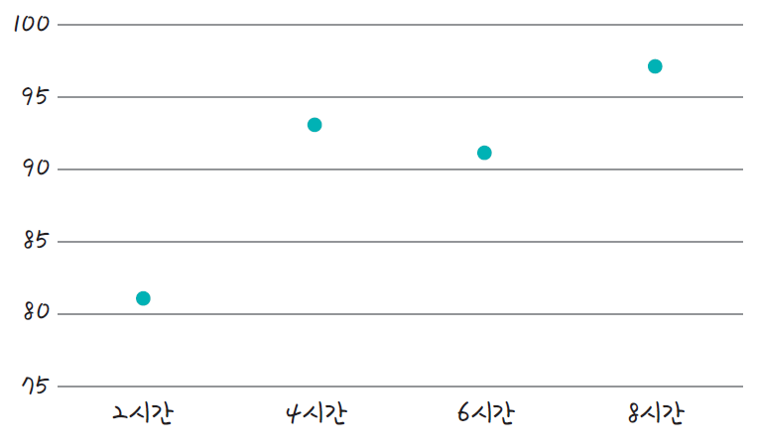
둘째 마당 딥러닝의 동작 원리
2 | 가장 훌륭한 예측선이란?
그림 3-1 공부한 시간과 성적을 좌표로 표현

Slide 13
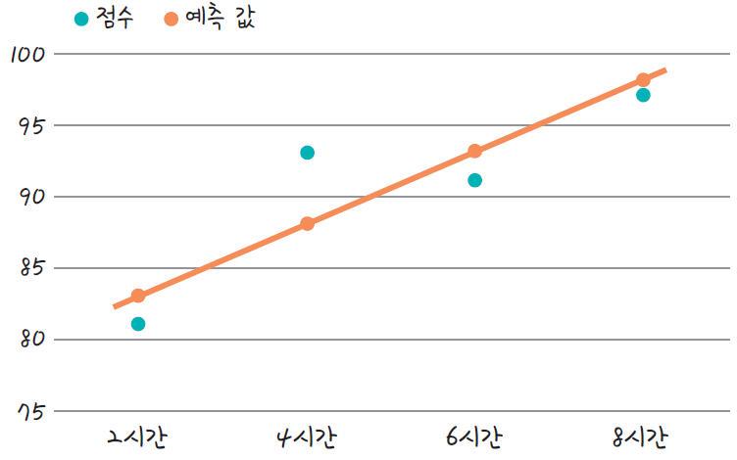
둘째 마당 딥러닝의 동작 원리
2 | 가장 훌륭한 예측선이란?
그림 3-3 오차가 최저가 되는 직선의 완성

Slide 14
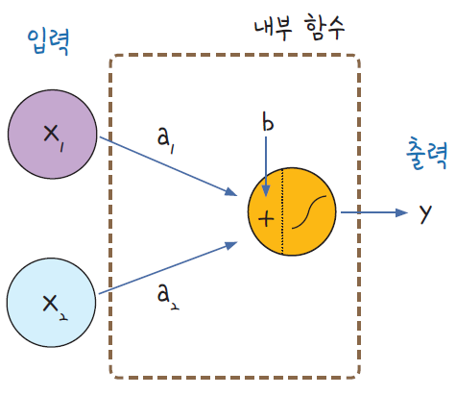
둘째 마당 딥러닝의 동작 원리
6 | 로지스틱 회귀에서 퍼셉트론으로
그림 5-11 로지스틱 회귀를 퍼셉트론 방식으로 표현한 예

Slide 15
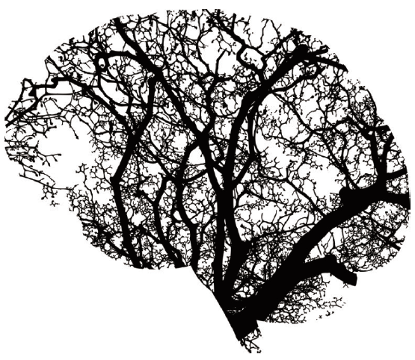
셋째 마당 신경망의 이해
6 퍼셉트론
입력 값을 놓고 활성화 함수에 의해 일정한 수준을 넘으면 참을, 그렇지 않으면 거짓을 내보내는
이 간단한 회로가 하는 일이 뉴런과 같음

Slide 16
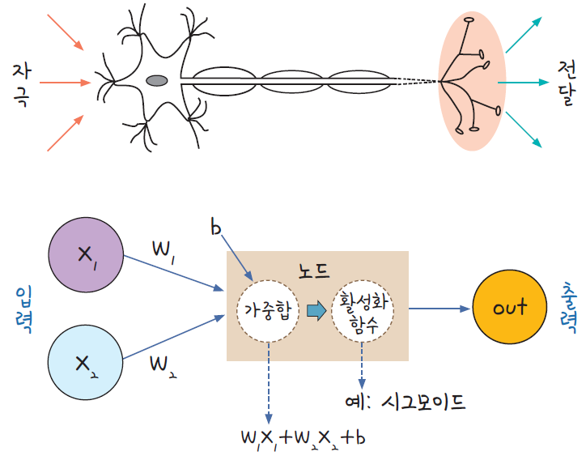
셋째 마당 신경망의 이해
6 퍼셉트론
여러 층의 퍼셉트론을 서로 연결시키고 복잡하게 조합하여 주어진 입력 값에 대한 판단을 하게 하는 것, 그것이 바로 신경망의 기본 구조임
그림 6-1 뉴런과 퍼셉트론의 비교

Slide 17
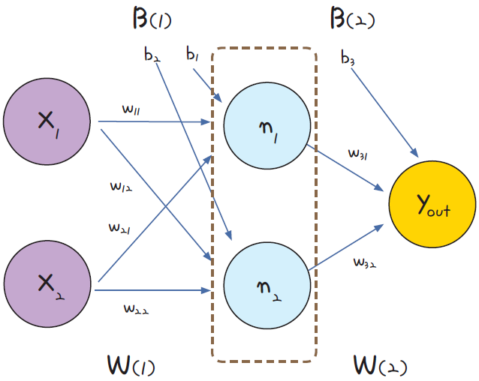
셋째 마당 신경망의 이해
1 | 다층 퍼셉트론의 설계
다층 퍼셉트론이 입력층과 출력층 사이에 숨어있는 은닉층을 만드는 것을 도식으로 나타내면 그림 7-6과 같음
그림 7-6 다중 퍼셉트론의 내부

Slide 18
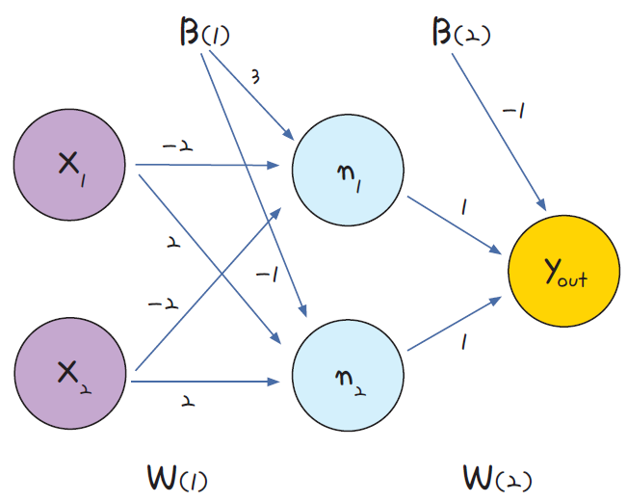
셋째 마당 신경망의 이해
2 | XOR 문제의 해결
이것을 도식에 대입하면 다음과 같음
그림 7-7 다중 퍼셉트론의 내부에 변수를 채워보자.

Slide 19
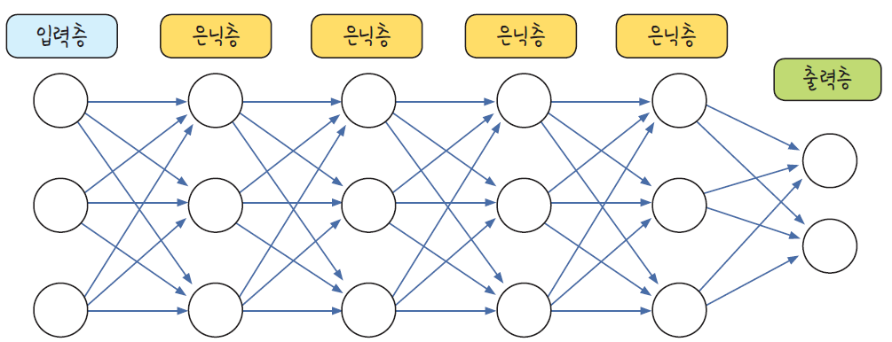
셋째 마당 신경망의 이해
9 신경망에서 딥러닝으로
다층 퍼셉트론이 오차 역전파를 만나 신경망이 되었고, 신경망은 XOR문제를 가볍게 해결함
이제 신경망을 차곡차곡 쌓아올리면 마치 사람처럼 생각하고 판단하는 인공지능이 금방이라도 완성될 것처럼 보임
그림 9-1 다층 확장

